Slide 1
📦
Application Web de Gestion de Stock
Spring Boot (API REST) + React
Soutenance de projet — Frameworks
Réalisé par : Mifrah Fatima Ezzahra
Encadré par : Mohammadi Zakaria
Année universitaire 2025 / 2026
Notes:
Diapositive de titre de la soutenance. Objectif : annoncer en une phrase le projet et son architecture avant d'entrer dans le détail. L'application est un outil web complet de gestion de stock, avec une séparation stricte entre l'interface (React) et l'API métier (Spring Boot) : les deux couches ne communiquent que par HTTP/JSON. Ce n'est pas un simple CRUD : la logique de contrôle du stock (entrées, sorties, transferts, seuils d'alerte) est centralisée côté serveur pour garantir la cohérence des données à tout moment.

Slide 2
SOMMAIRE
Plan de la présentation
1
Contexte & objectifs
6
Tests automatisés (valeur ajoutée)
2
Périmètre fonctionnel
7
DevSecOps & CI/CD (SAST/DAST/SCA)
3
Architecture technique
8
Démonstration
4
Conception UML
9
Bilan & conclusion
5
Réalisation back-end & front-end
Gestion de Stock — Spring Boot + React
Notes:
Cette diapositive annonce le déroulé de la soutenance en 9 parties, qui suit la structure du rapport : besoins et objectifs, périmètre fonctionnel, architecture, conception UML, réalisation back-end/front-end, tests, DevSecOps/CI-CD, démonstration live, puis bilan. Garder en tête l'objectif transversal de l'application tout au long de l'exposé : centraliser l'inventaire, fiabiliser les mouvements de stock et fournir une vision temps réel via un tableau de bord.

Slide 3
INTRODUCTION
Contexte & objectifs
Application web de gestion de stock
Centralise l’inventaire et suit les entrées, sorties et transferts.
Vision du stock en temps réel + alertes de seuil.
Architecture imposée : front React + back Spring Boot (REST).
React ne touche jamais la base : uniquement HTTP/JSON via l’API.
Toute la logique métier critique reste côté serveur.
🎯
Livrable
Une application full-stack
sécurisée, testée et documentée
Gestion de Stock — Spring Boot + React
Notes:
Expliquer la problématique de départ : une mauvaise maîtrise du stock entraîne des ruptures et des sur-stocks coûteux ; l'application répond à ce besoin en centralisant l'inventaire et en automatisant le contrôle des mouvements — notamment l'interdiction d'une sortie supérieure au stock disponible et le déclenchement automatique d'une alerte dès que la quantité passe sous le seuil minimum. Souligner l'architecture imposée : le front React ne communique jamais directement avec la base de données, uniquement via l'API REST Spring Boot en JSON ; toute la logique métier critique reste côté serveur. Le livrable final est une application full-stack sécurisée (JWT), testée (32 tests automatisés au total) et documentée (Swagger).

Slide 4
FONCTIONNALITÉS
Périmètre fonctionnel
🔐
Authentification
📦
Produits
🔄
Mouvements
Connexion sécurisée par JWT
Ajouter, modifier, supprimer, consulter
Entrée, sortie, transfert
⚠️
Alertes
📊
Tableau de bord
📄
Rapports
Stock sous le seuil minimum
Statistiques & graphiques
Mouvements par période
Gestion de Stock — Spring Boot + React
Notes:
Détailler les 6 grandes fonctionnalités de l'application : Authentification (connexion sécurisée par JWT), Produits (ajouter, modifier, supprimer, consulter), Mouvements (entrée, sortie, transfert), Alertes (produits sous le seuil minimum), Tableau de bord (statistiques et graphiques) et Rapports (mouvements filtrés par période). Un seul rôle métier existe : RESPONSABLE, avec un compte administrateur par défaut pour l'initialisation du système. Insister sur le fait que chaque fonctionnalité s'appuie sur une règle métier précise appliquée côté serveur, en particulier le refus d'une sortie de stock si la quantité demandée dépasse le stock disponible.

Slide 5
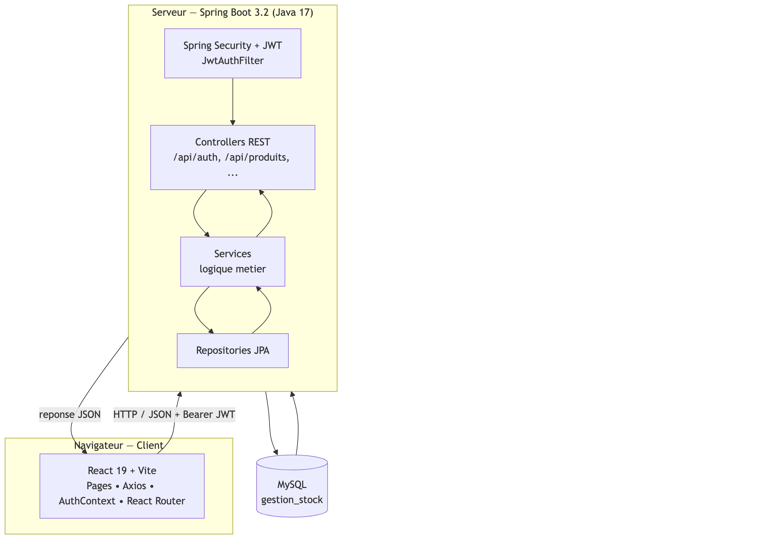
CONCEPTION
Architecture technique
Architecture client-serveur en couches
Front React (Vite, Axios, React Router)
API REST sécurisée par JWT (Spring Security)
Couches Controller → Service → Repository
Base de données MySQL
Communication 100 % HTTP / JSON
Gestion de Stock — Spring Boot + React
Notes:
Présenter l'architecture client-serveur en couches : le navigateur exécute le front-end React, qui appelle l'API REST Spring Boot exclusivement en HTTP/JSON. Côté serveur, chaque requête traverse d'abord le filtre de sécurité JWT, puis les couches Controller → Service → Repository, jusqu'à la base de données MySQL ; la réponse JSON remonte ensuite jusqu'à l'interface. Cette séparation garantit que le front-end n'a aucune connaissance directe de la base de données et favorise la maintenabilité, chaque couche ayant une responsabilité unique.

Slide 6
ÉTAPE 2 DU CAHIER DES CHARGES
Conception UML
Cas d’utilisation • Classes • Séquences
Notes:
Diapositive de transition annonçant l'étape 2 du cahier des charges : la conception. Rappeler que trois types de diagrammes UML ont été produits pour modéliser le système avant son implémentation : cas d'utilisation, classes et séquences.

Slide 7
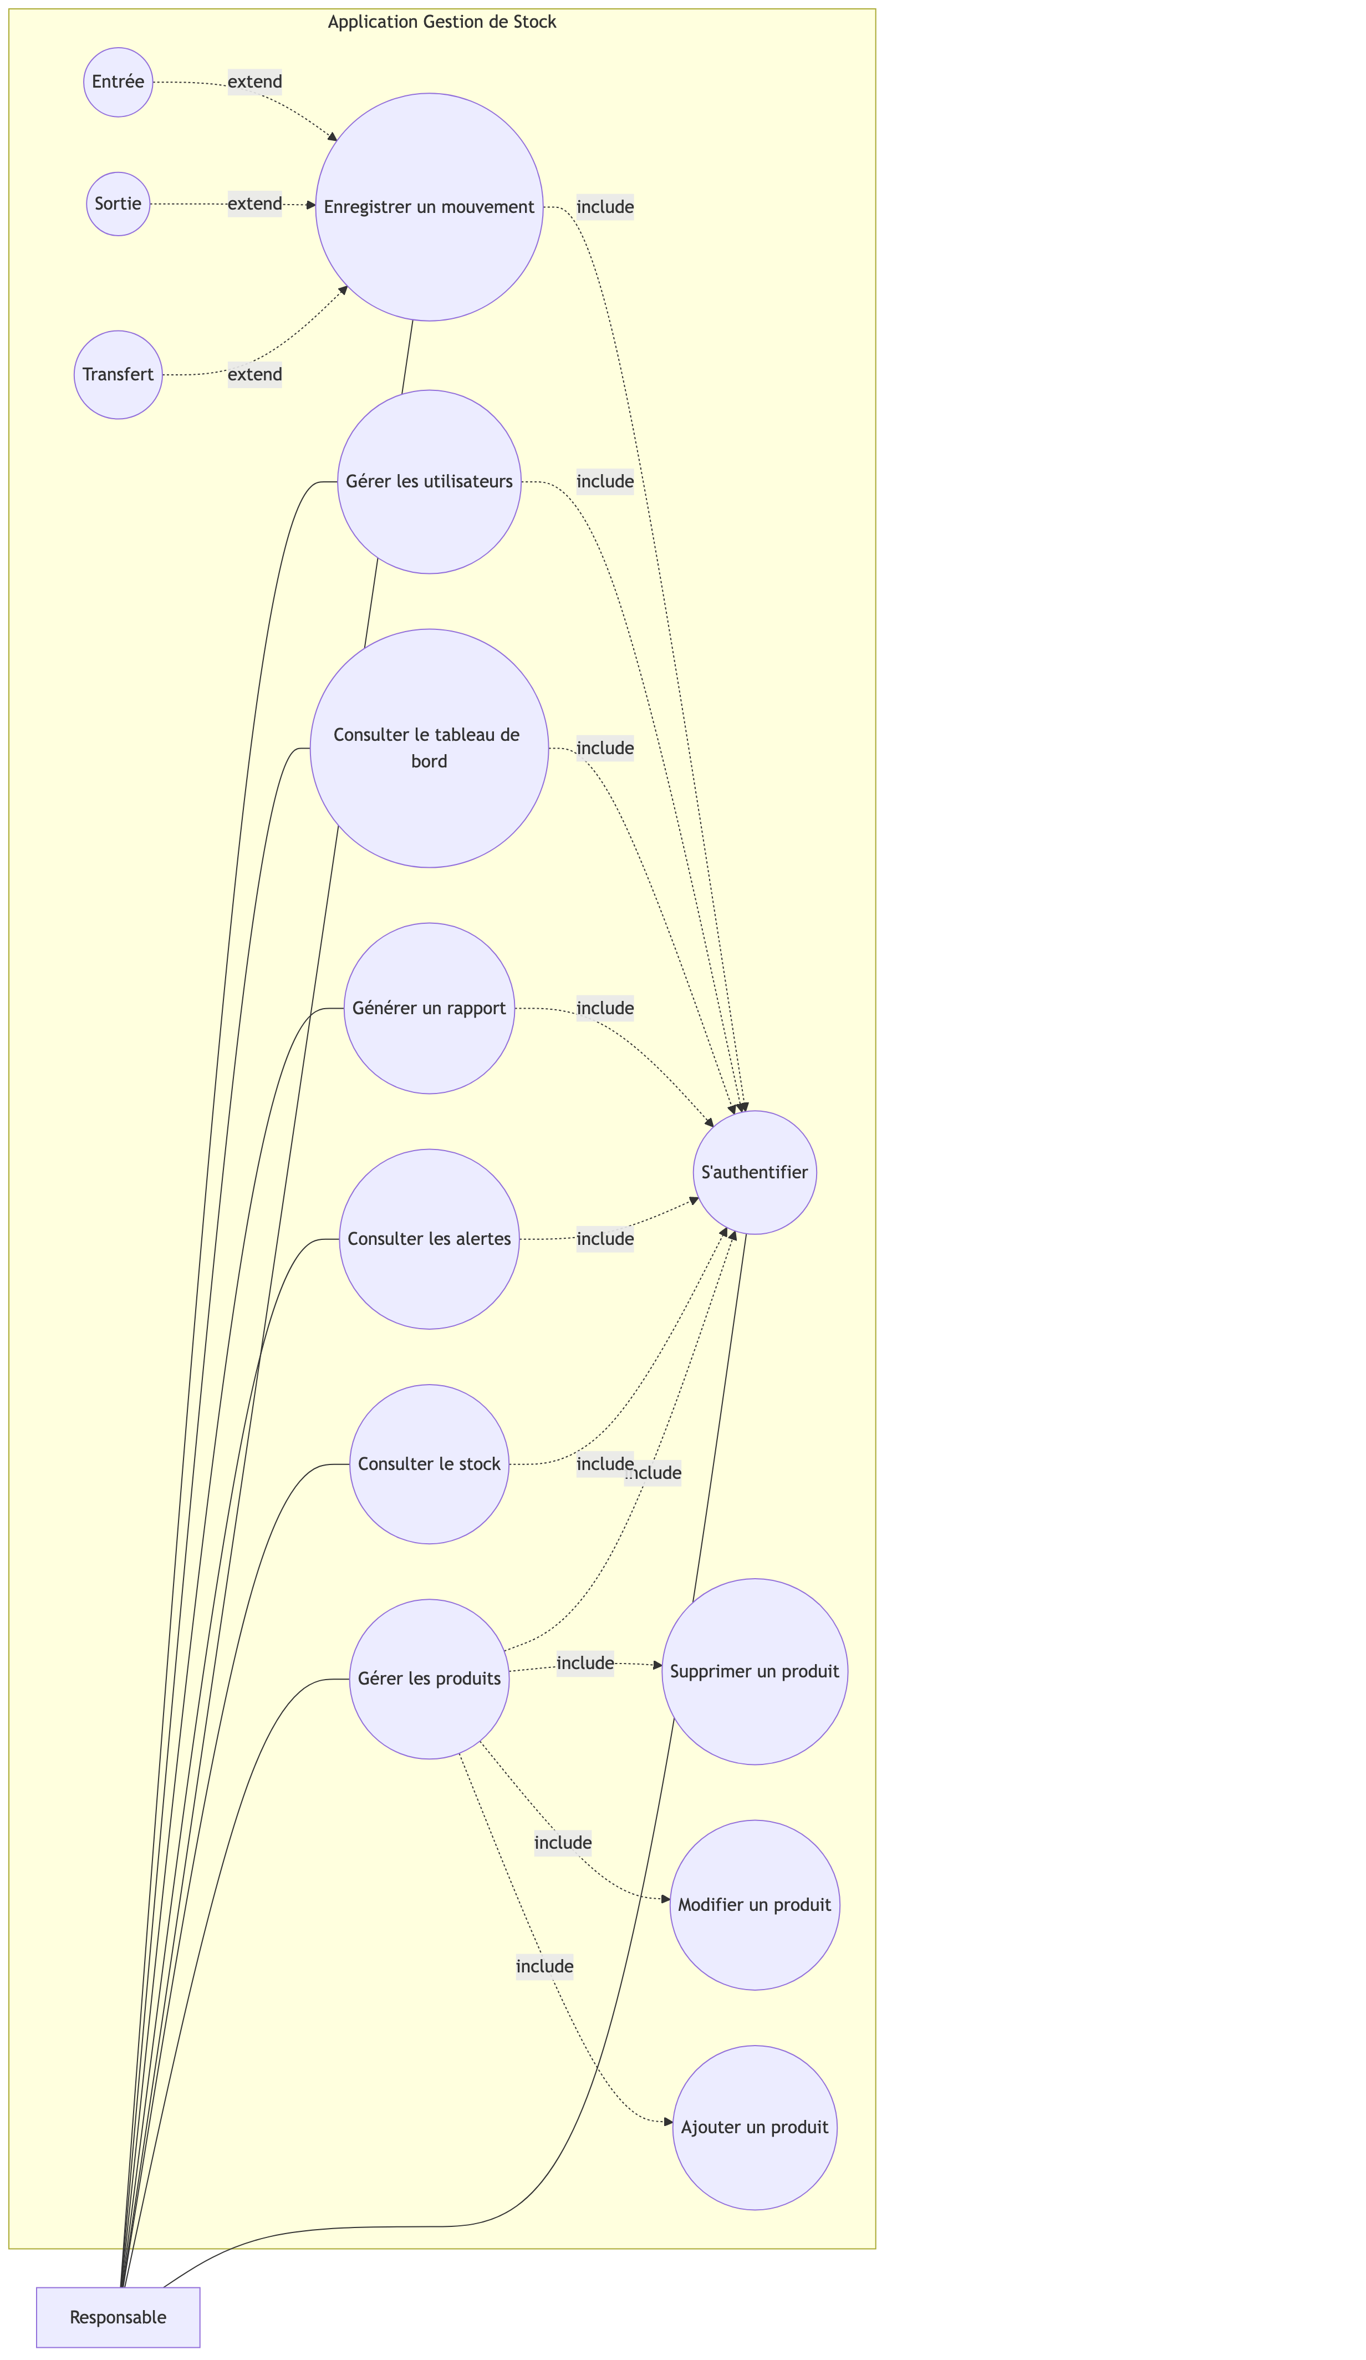
UML
Diagramme de cas d’utilisation
Acteur unique : le Responsable
Authentification obligatoire pour tous les cas (« include »).
Gestion produits, mouvements, alertes et rapports.
Gestion de Stock — Spring Boot + React
Notes:
Expliquer que le Responsable est l'unique acteur du système et que l'authentification est incluse par tous les cas d'utilisation (relation « include ») car aucune fonctionnalité n'est accessible sans connexion préalable. Les cas principaux couvrent la gestion des produits, l'enregistrement des mouvements (entrée, sortie, transfert), la consultation du stock et des alertes, la génération de rapports et la gestion des utilisateurs.

Slide 8
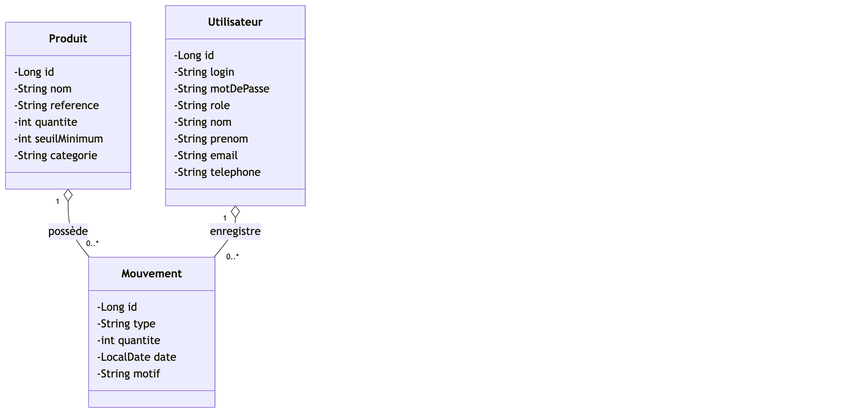
UML
Diagramme de classes
3 entités
Produit • Mouvement • Utilisateur
1 produit → N mouvements
1 utilisateur → N mouvements
Alerte si quantité ≤ seuil
Gestion de Stock — Spring Boot + React
Notes:
Présenter le modèle métier autour de 3 entités : Produit (référence unique, quantité en stock, seuil minimum, catégorie), Mouvement (type ENTREE/SORTIE/TRANSFERT, quantité, date, motif) et Utilisateur (login, mot de passe chiffré en BCrypt, rôle). Un produit possède plusieurs mouvements, un utilisateur enregistre plusieurs mouvements, et chaque mouvement concerne un seul produit et un seul utilisateur. C'est cette structure de données qui permet de calculer automatiquement les alertes lorsque la quantité passe sous le seuil.

Slide 9
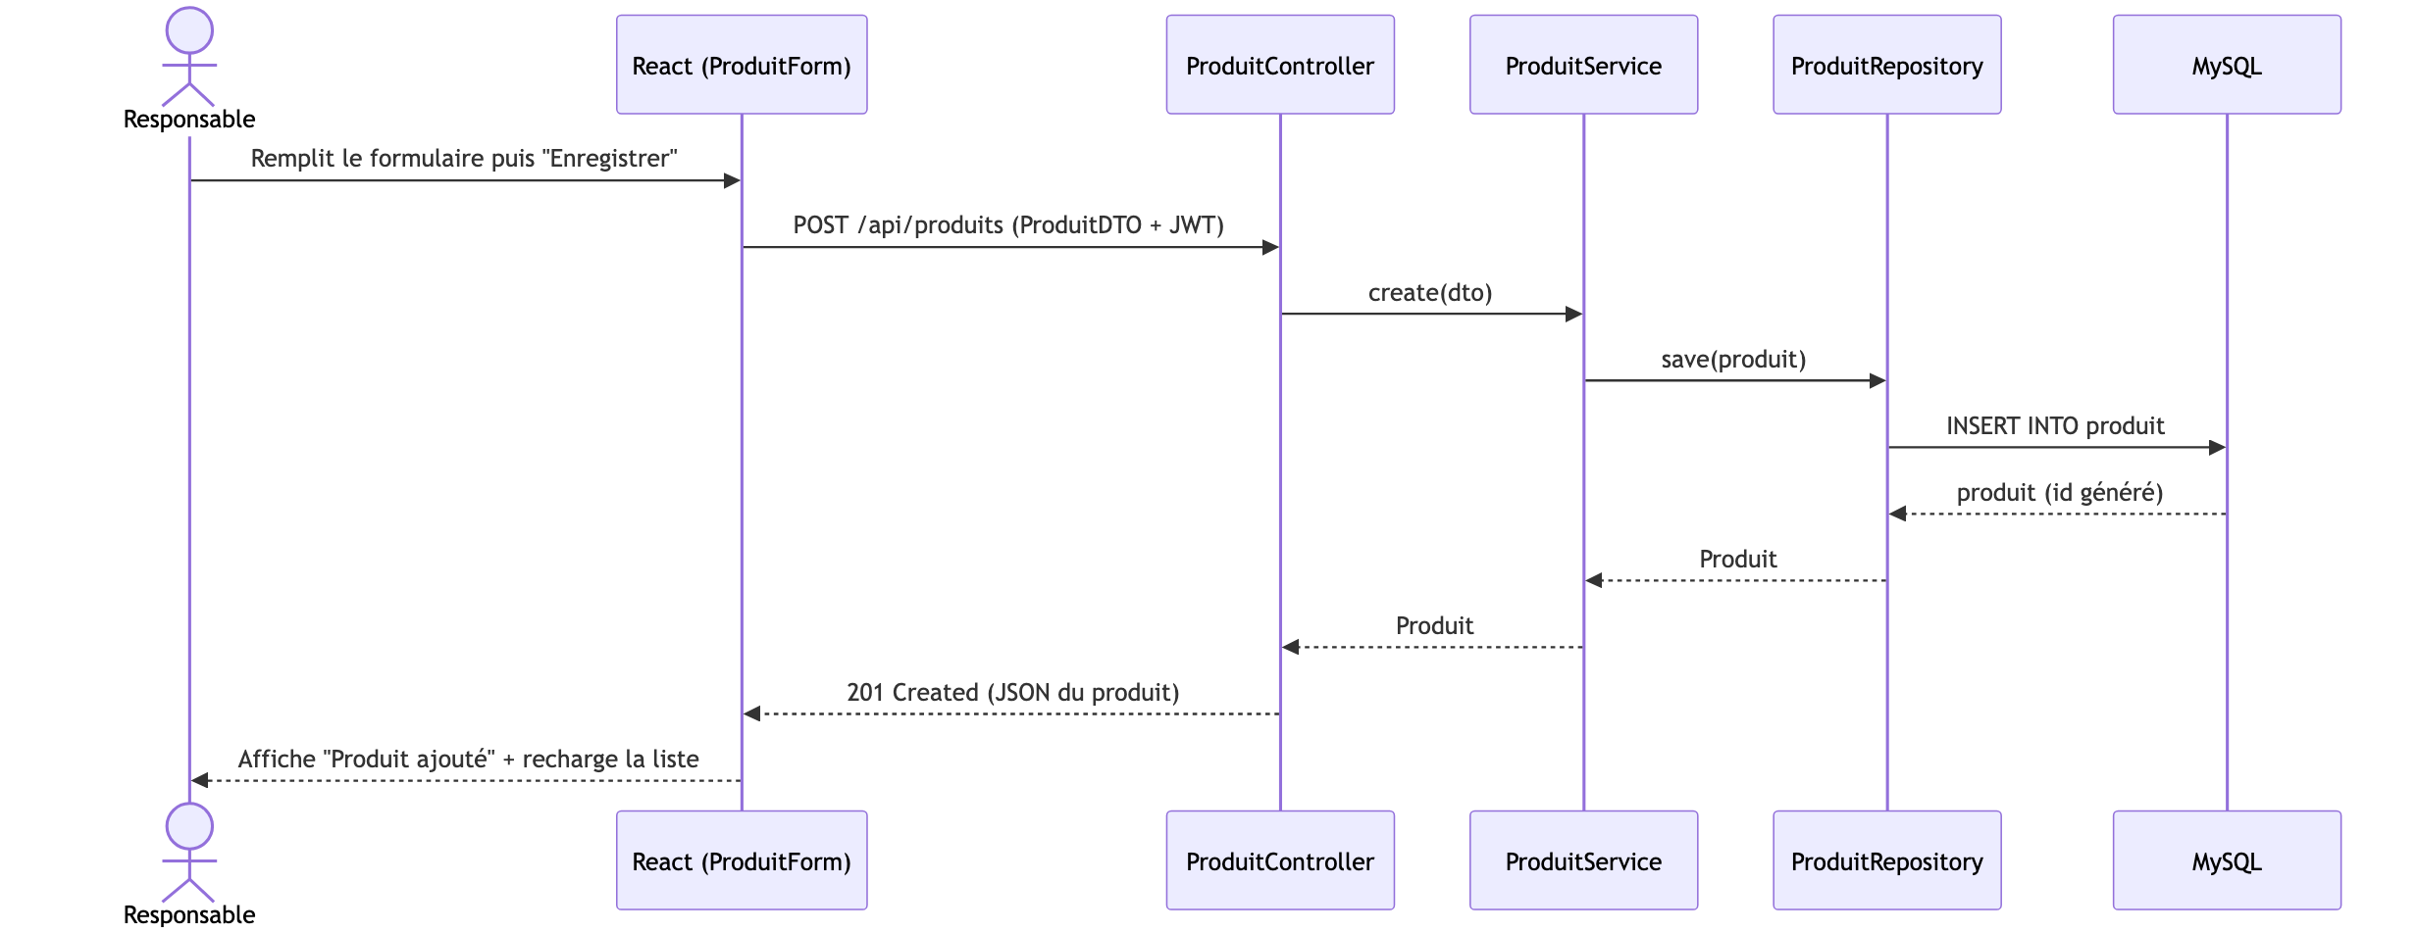
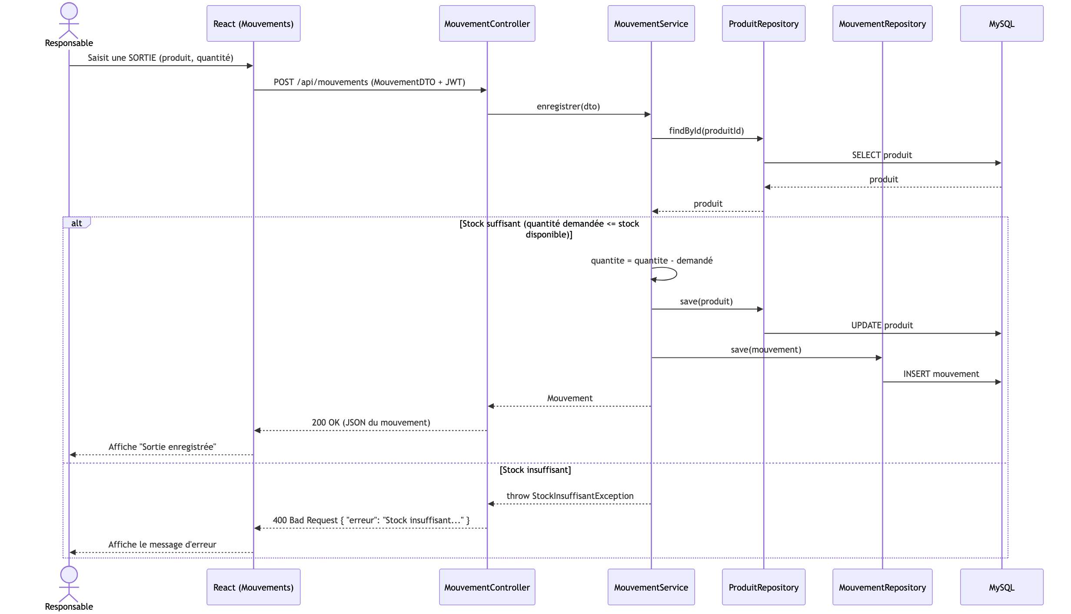
UML
Diagrammes de séquence
Ajouter un produit
Sortie de stock (contrôle métier → 400 si insuffisant)
Gestion de Stock — Spring Boot + React
Notes:
Illustrer le fonctionnement interne à travers deux scénarios représentatifs. Ajouter un produit : la requête envoyée par le formulaire React traverse le Controller, le Service puis le Repository qui persiste le produit en base ; la réponse (201 Created) remonte ensuite à l'interface. Enregistrer une sortie de stock : le service récupère d'abord le produit puis vérifie la disponibilité ; si le stock est suffisant, la quantité est décrémentée et le mouvement enregistré, sinon une exception StockInsuffisantException est levée et l'API renvoie une erreur 400. Ce second scénario illustre la règle métier la plus critique de toute l'application.

Slide 10
RÉALISATION
Back-end — Spring Boot
Architecture en couches
entity / repository / service / controller / dto
Sécurité Spring Security + JWT (BCrypt)
Compte par défaut : admin / admin123
Gestion centralisée des erreurs
404 produit introuvable, 400 stock insuffisant
Documentation Swagger / OpenAPI
17
Java
3.2
Spring Boot
4
Couches
DB
MySQL
Gestion de Stock — Spring Boot + React
Notes:
Détailler l'organisation en couches du back-end : entity, repository, service, controller, dto, exception, security/config, chaque couche ayant un rôle précis. La sécurité repose sur Spring Security + JWT : à la connexion, l'API vérifie les identifiants et renvoie un jeton signé, transmis ensuite dans l'en-tête Authorization de chaque requête et validé par un filtre JwtAuthFilter ; les mots de passe sont chiffrés en BCrypt et un compte par défaut (admin/admin123) est créé au démarrage. La gestion des erreurs est centralisée dans un GlobalExceptionHandler (404 produit introuvable, 400 stock insuffisant) et l'API est documentée avec Swagger/OpenAPI pour faciliter les tests manuels avant l'intégration du front-end.

Slide 11
RÉALISATION
Front-end — React
React 19 + Vite
Axios centralisé + injection auto du token JWT
React Router + AuthContext (routes protégées)
Graphiques avec Recharts
Retours visuels : messages d’erreur et de succès
9
pages connectées à l’API
Accueil • Connexion • Dashboard • Produits • Mouvements • Alertes • Rapports • Admin • Profil
Gestion de Stock — Spring Boot + React
Notes:
Expliquer que le front-end consomme exclusivement l'API REST, sans jamais accéder à la base de données. Axios est configuré de façon centralisée (URL de base + injection automatique du token JWT dans chaque requête), React Router gère la navigation entre les pages et un AuthContext protège les routes privées en redirigeant automatiquement tout utilisateur non connecté. Les graphiques du tableau de bord sont réalisés avec Recharts, et des retours visuels (messages d'erreur/succès) accompagnent chaque action. Au total, 9 pages consomment l'API : Accueil, Connexion, Tableau de bord, Produits, Formulaire produit, Mouvements, Alertes, Rapports, Administration et Profil.

Slide 12
LA VALEUR AJOUTÉE
Tests automatisés
Fiabilité prouvée : back-end + front-end
Notes:
Transition vers la valeur ajoutée du projet : la stratégie de tests automatisés. Rappeler que ce n'était pas explicitement exigé par le cahier des charges, mais que cette démarche fiabilise fortement l'application, à la fois côté back-end et côté front-end, et prévient les régressions à chaque modification.

Slide 13
QUALITÉ
Tests back-end (JUnit + Mockito)
Classe | Tests
MouvementServiceTest | 9
ProduitServiceTest | 8
ProduitControllerTest | 7
AuthControllerTest | 3
27
⚙️
Règle clé testée
tests · 0 échec
Une sortie supérieure au stock est refusée et ne modifie pas l’inventaire.
Exécution en < 5 s, sans base de données (Mockito / MockMvc).
Gestion de Stock — Spring Boot + React
Notes:
Présenter les 27 tests automatisés (JUnit 5 + Mockito + MockMvc), répartis sur 4 classes : MouvementServiceTest (9 tests — entrée/sortie/transfert et stock insuffisant), ProduitServiceTest (8 tests — CRUD produit et détection des alertes), ProduitControllerTest (7 tests — codes HTTP 200/201/204/404/400) et AuthControllerTest (3 tests — connexion réussie, échouée, validation). Insister sur la règle testée en priorité : une sortie supérieure au stock disponible doit être refusée sans modifier l'inventaire. Ces tests s'exécutent sans base de données réelle, les dépendances étant simulées, en moins de 5 secondes.

Slide 14
QUALITÉ
Tests front-end E2E (Playwright)
5
Vrai navigateur Chromium
Navigation, connexion OK/KO, déconnexion
Back-end simulé → pas besoin de MySQL
parcours E2E
🐛
Un vrai bug détecté par les tests !
Après déconnexion, l’app revenait vers /login au lieu de l’accueil. Bug corrigé dans PrivateRoute — preuve concrète de l’utilité des tests.
Gestion de Stock — Spring Boot + React
Notes:
Expliquer les 5 tests bout-en-bout Playwright, exécutés dans un vrai navigateur Chromium avec un back-end simulé (route mocking), donc sans besoin de MySQL ni de Spring Boot : navigation publique vers la connexion, retour à l'accueil, connexion réussie, connexion échouée, déconnexion. Souligner l'anecdote concrète : ces tests ont permis de détecter un vrai bug — après déconnexion, l'application revenait vers /login au lieu de la page d'accueil — corrigé dans le composant de protection des routes (PrivateRoute), preuve tangible de l'utilité des tests automatisés. Un bouton dédié a même été intégré au tableau de bord pour lancer ces tests directement depuis l'interface, en démonstration.

Slide 15
INDUSTRIALISATION
DevSecOps & CI/CD
Sécurité intégrée au pipeline : SAST • SCA • DAST
Notes:
Transition vers l'industrialisation du projet : la conteneurisation Docker et la chaîne CI/CD intégrant la sécurité à chaque étape (approche DevSecOps), à travers trois familles d'analyses complémentaires : SAST, SCA et DAST.

Slide 16
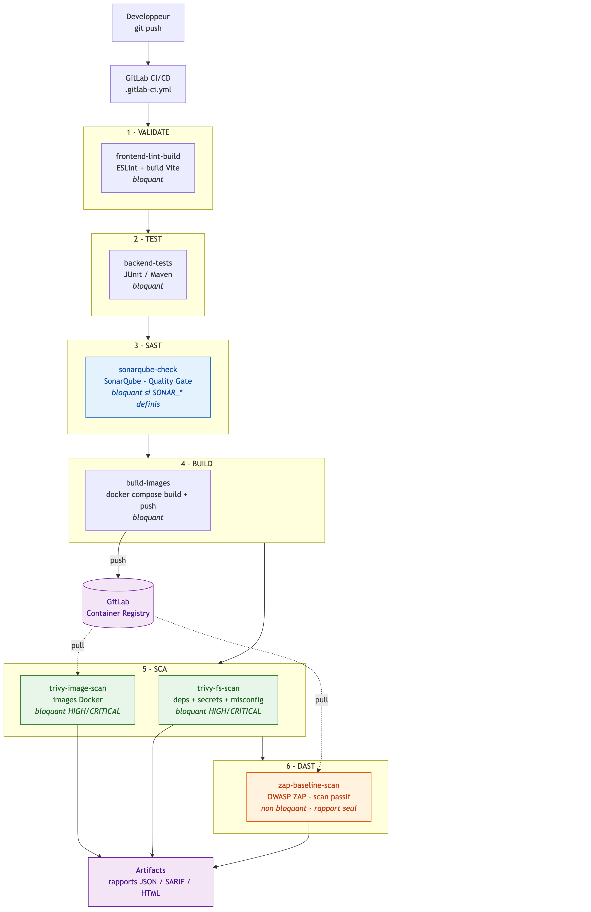
INTÉGRATION CONTINUE
Pipeline CI/CD — GitLab
6 étapes automatiques à chaque « git push »
validate — lint + build du front (ESLint, Vite)
test — 27 tests back-end (JUnit / Maven)
sast — analyse statique (SonarQube)
build — images Docker → Container Registry
sca — dépendances + images (Trivy)
dast — analyse dynamique (OWASP ZAP)
Gestion de Stock — Spring Boot + React
Notes:
Détailler les 6 étapes automatiques du pipeline GitLab, déclenché à chaque git push, chaque étape ne démarrant que si la précédente a réussi : validate (lint + build du front-end avec ESLint/Vite), test (27 tests back-end avec JUnit/Maven), sast (analyse statique du code avec SonarQube), build (construction des images Docker), sca (analyse des dépendances et des images avec Trivy) et dast (analyse dynamique avec OWASP ZAP). Toutes les étapes sont bloquantes sauf le DAST, configuré en mode informatif pour ne pas interrompre la livraison le temps de trier les alertes remontées.

Slide 17
SÉCURITÉ
Docker + 3 piliers : SAST · SCA · DAST
🐳
Docker
🔍
SAST — SonarQube
Conteneurisation multi-étapes, images non-root, orchestration docker-compose (MySQL + back + front).
Analyse statique du code : vulnérabilités, bugs et dette technique (Quality Gate bloquant).
📦
SCA — Trivy
🕷️
DAST — OWASP ZAP
Vulnérabilités connues (CVE) des dépendances et des images Docker, détection de secrets.
Analyse dynamique de l’application en cours d’exécution (scan passif « baseline »).
Gestion de Stock — Spring Boot + React
Notes:
Expliquer la conteneurisation : le back-end utilise une construction Docker multi-étapes (compilation Maven puis exécution sur un JRE léger) avec un utilisateur non privilégié, le front-end est compilé puis servi par nginx (également non privilégié), l'ensemble étant orchestré par docker-compose (MySQL + back-end + front-end) et lancé en une seule commande. Puis détailler les 3 piliers de sécurité du pipeline : SAST (SonarQube) analyse le code source sans l'exécuter et applique un Quality Gate bloquant sur les vulnérabilités, bugs et dette technique ; SCA (Trivy) recherche les vulnérabilités connues (CVE) dans les dépendances Maven/npm et dans les images Docker ; DAST (OWASP ZAP) teste l'application en cours d'exécution comme le ferait un attaquant, en scan passif non bloquant.

Slide 18
PLACE À LA PRATIQUE
Démonstration
1. Connexion (admin / admin123)
2. Ajout d’un produit + mouvement de stock
3. Sortie refusée si stock insuffisant
4. Alerte de seuil & tableau de bord
5. Bouton « Lancer les tests E2E » en direct
Notes:
Annoncer le déroulé de la démonstration en direct, en 5 étapes : connexion avec le compte admin/admin123, ajout d'un produit puis d'un mouvement de stock, tentative de sortie refusée si le stock est insuffisant (pour montrer la règle métier en action), consultation d'une alerte de seuil et du tableau de bord, puis lancement des tests E2E en direct depuis le bouton intégré à l'interface.

Slide 19
BILAN
Conformité & conclusion
Cahier des charges : 100 % couvert
Apports supplémentaires
✅
Auth JWT, CRUD produits, mouvements
🧪
27 tests back-end + 5 tests E2E
✅
Contrôle de stock & alertes de seuil
🐛
Bug de déconnexion corrigé
✅
Tableau de bord, rapports, Swagger
📐
Diagrammes UML complets
✅
Architecture en couches, front/back séparés
🐳
Conteneurisation Docker + CI/CD
🔐
DevSecOps : SAST · SCA · DAST
Perspectives : export PDF/Excel des rapports • rôles & permissions fins • pagination • DAST authentifié (OpenAPI)
Gestion de Stock — Spring Boot + React
Notes:
Rappeler que le cahier des charges est couvert à 100 % : authentification JWT, CRUD produits, gestion des mouvements, contrôle du stock et alertes, tableau de bord, rapports et documentation Swagger. Mettre en avant les apports supplémentaires au-delà du périmètre demandé : 27 tests back-end + 5 tests E2E, un bug réel détecté et corrigé grâce aux tests, des diagrammes UML complets, la conteneurisation Docker et le pipeline CI/CD, ainsi que l'intégration DevSecOps (SAST/SCA/DAST). Terminer sur les perspectives d'évolution : export des rapports en PDF/Excel, gestion plus fine des rôles et permissions, pagination et recherche avancée, et scan DAST authentifié piloté par la spécification OpenAPI.

Slide 20
Merci de votre attention
Questions & réponses
📦 Gestion de Stock — Spring Boot + React
Notes:
Diapositive de clôture : remercier le jury et ouvrir la session de questions/réponses. Se tenir prêt à repréciser, si demandé, le choix des technologies (pourquoi Spring Boot et React), la règle de contrôle du stock, l'architecture des tests, ou le fonctionnement du pipeline CI/CD.

